Slide 1
Муниципальное бюджетное дошкольное образовательное учреждение
Булыкский детский сад «Петушок»
«Экологическое
воспитание
дошкольников»
Подготовила воспитатель ст.гр.:
Усова Н.А.

Slide 2
«Охранять природу – значит охранять Родину!»
Нас в любое время года
Учит мудрая природа.
Птицы учат пению,
Паучок терпению.
Пчёлы в поле и саду обучают нас труду.
И к тому же в их труде всё - по справедливости.
Отражение в воде
Учат нас правдивости,
Учит снег нас чистоте, учит солнце доброте,
И при всей огромности обучает скромности.
У природы круглый год обучаться нужно.
Нас деревья всех пород
Весь большой лесной народ,
Учат крепкой дружбе.
М. Пришвин

Slide 3
Экологическое воспитание дошкольников – это ознакомление детей с природой, в основу которого положен экологический подход, а педагогический процесс опирается на основополагающие идеи и понятия экологии.

Slide 4

Цель: формирование человека нового типа с новым экологическим мышлением, способного осознавать последствия своих действий по отношению к окружающей среде и умеющего жить в относительной гармонии с природой.
Задачи:
формировать систему экологических знаний и представлений (интеллектуальное развитие);
развивать эстетические чувства (умения увидеть и прочувствовать красоту природы, восхититься ею, желания сохранить её).
участие детей в посильной для них деятельности по уходу за растениями и животными, по охране и защите природы.

Slide 5


Актуальность работы
В настоящее время в области экологии просматриваются новые тенденции и проблемы, свидетельствующие о необходимости выхода экологического воспитания на качественно новый уровень.

Slide 6
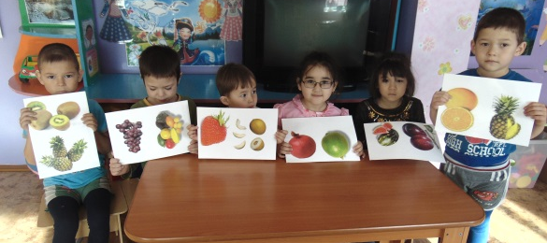
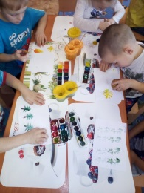
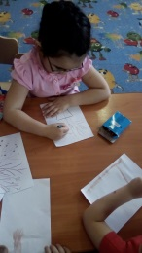
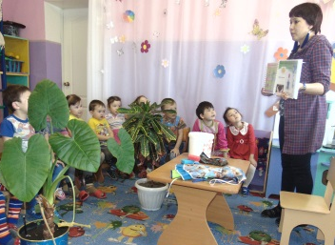
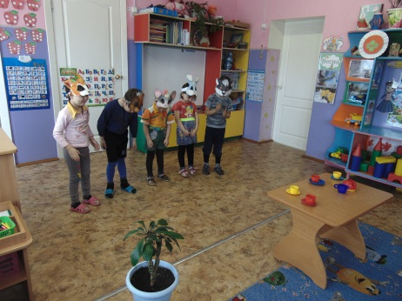
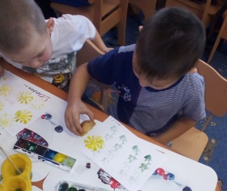
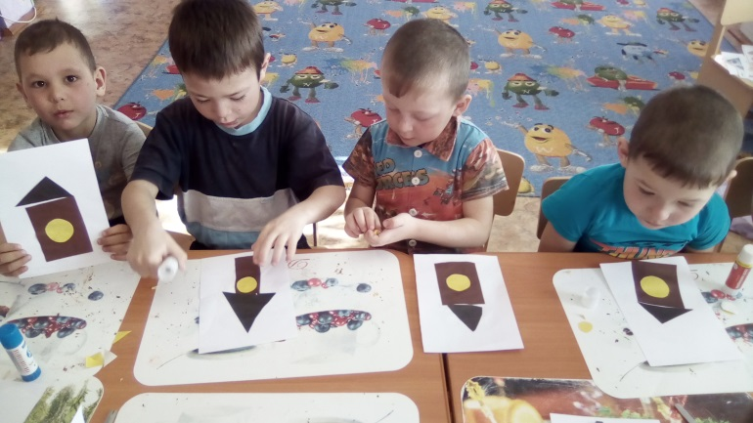
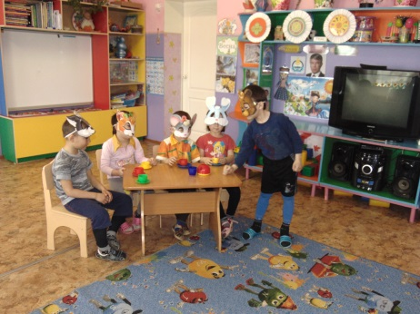
Экологические НОД

Slide 7
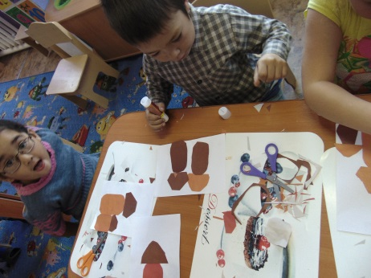
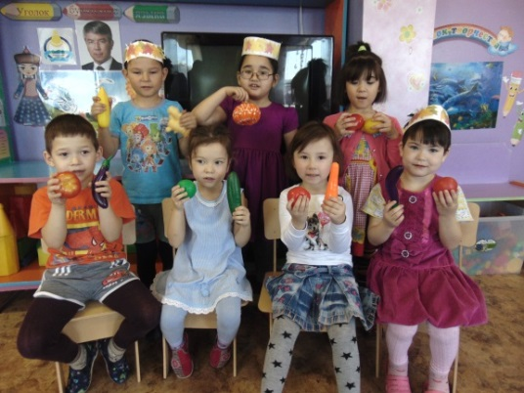
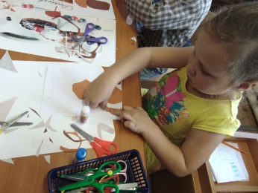
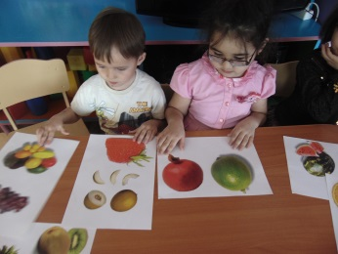
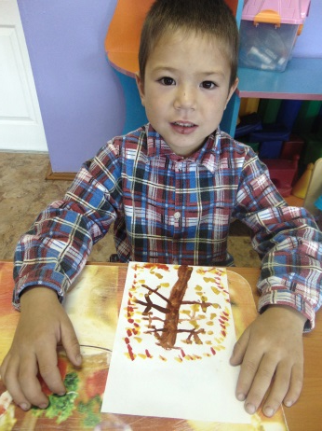
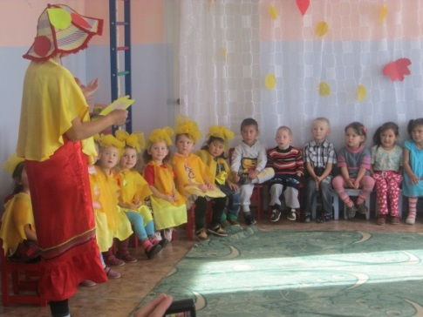
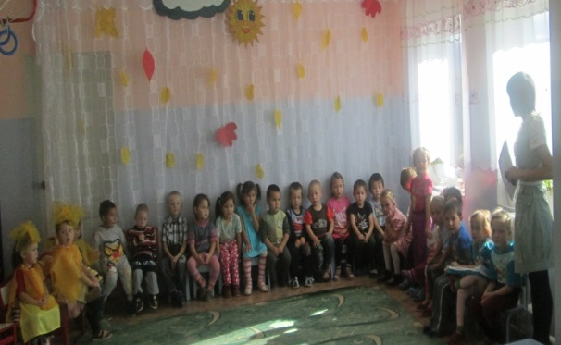
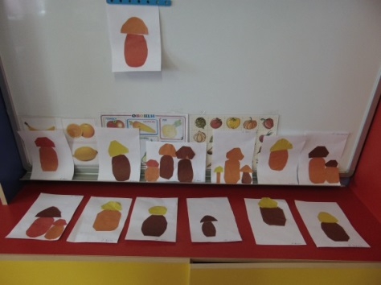
Проект «Осеннее лукошко»

Slide 8
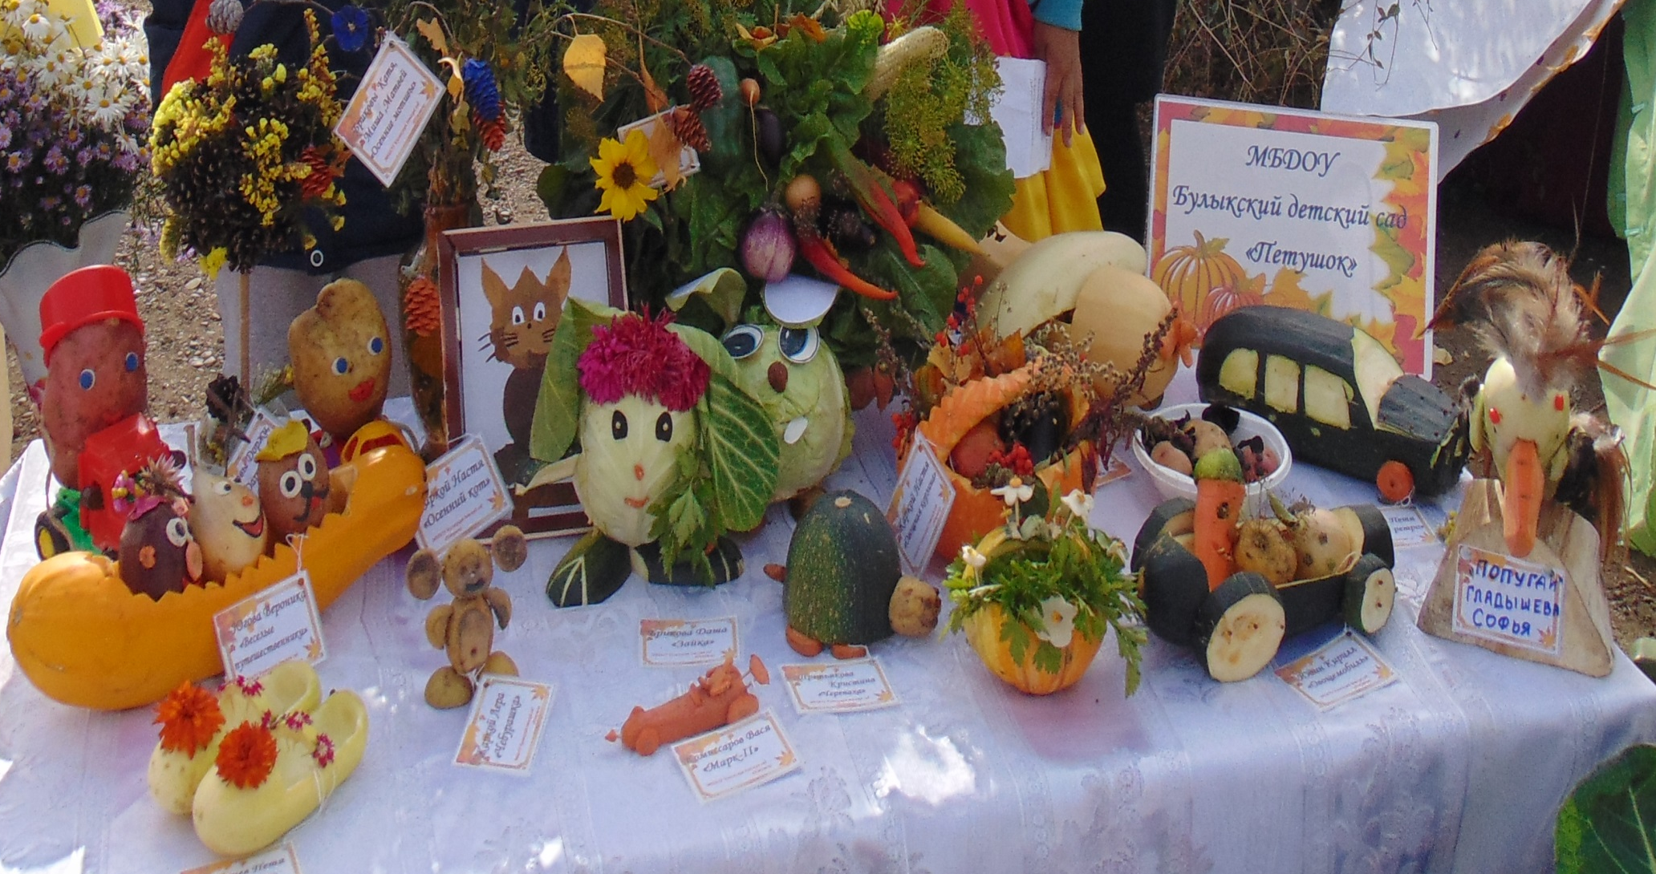

Slide 9
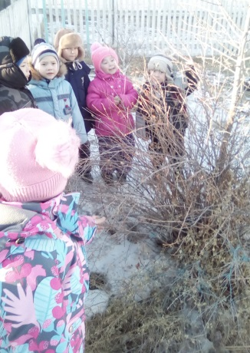
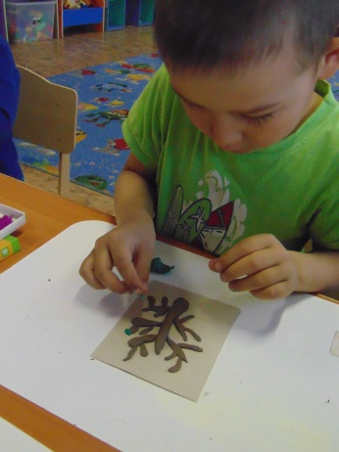
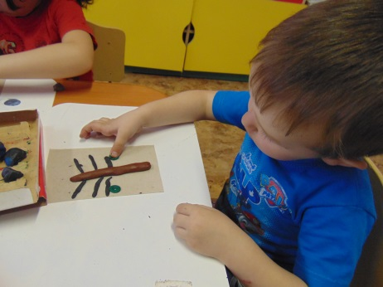
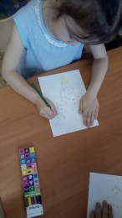
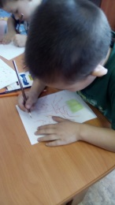
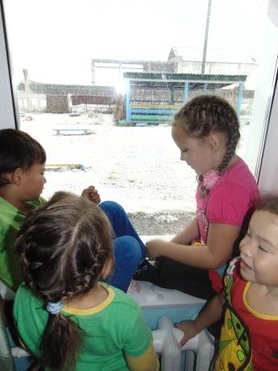
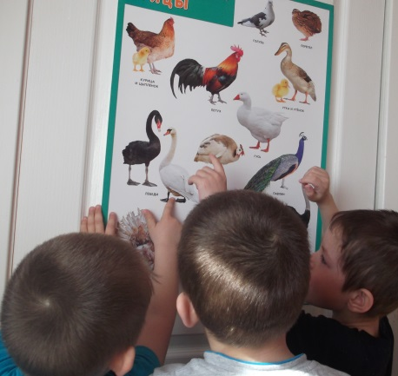
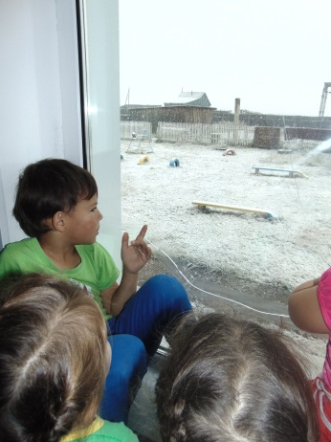
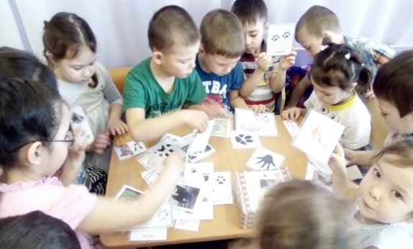
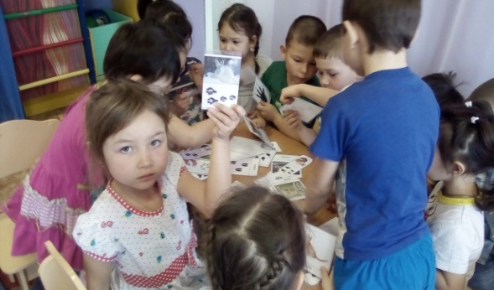
Проект «Войди в природу другом »

Slide 10
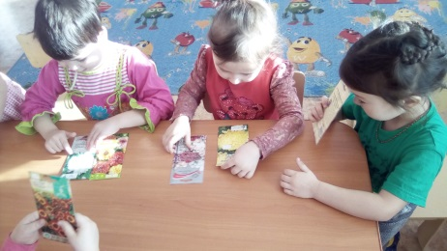
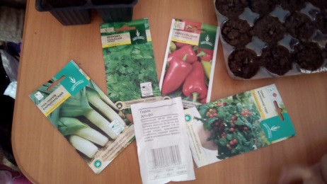
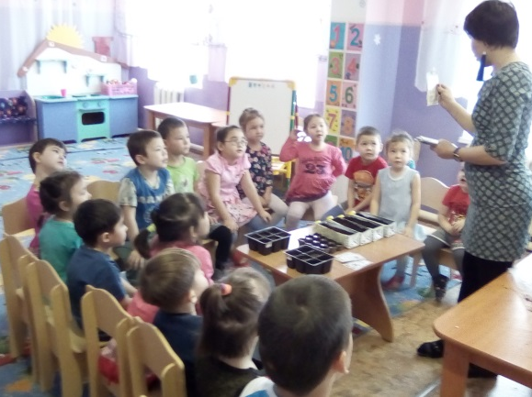
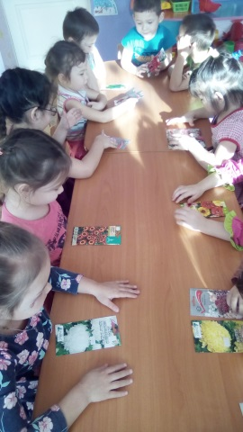
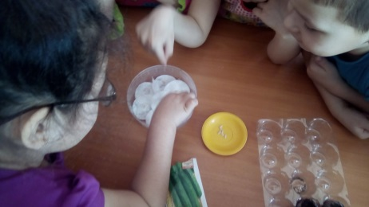
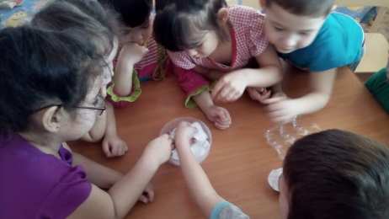
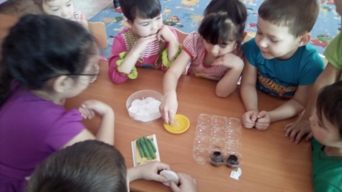
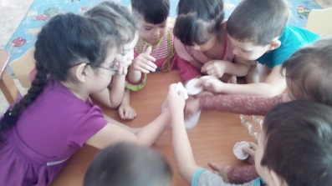
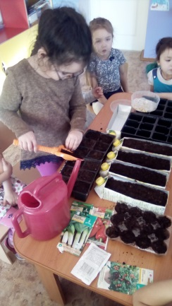
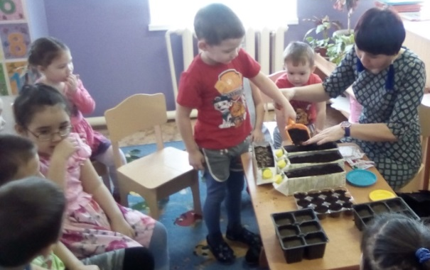
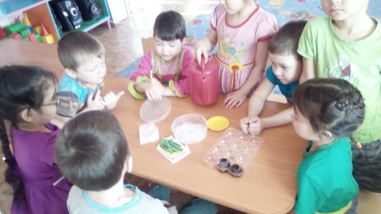
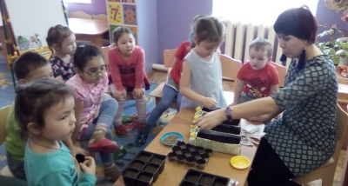
Проект «Огород на окне»
»

Slide 11
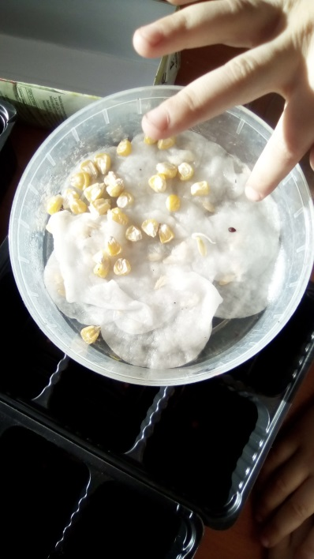
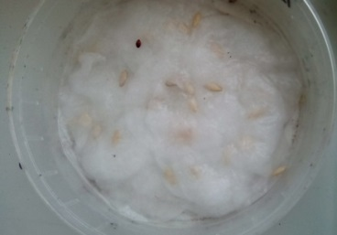
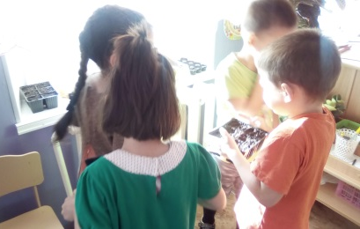
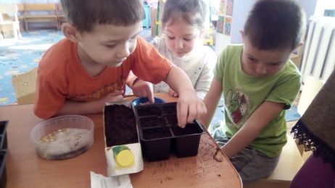
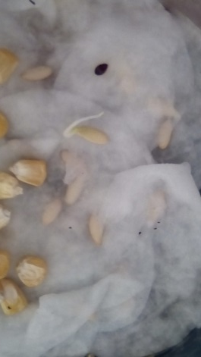
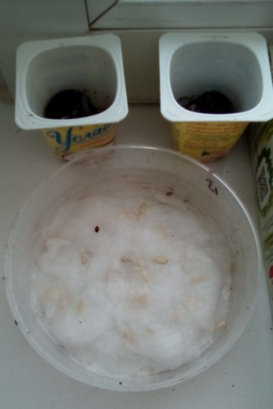
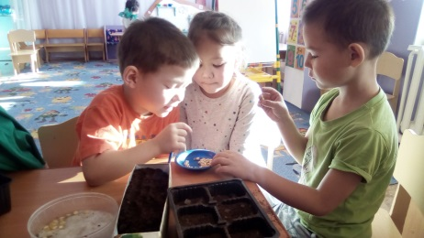
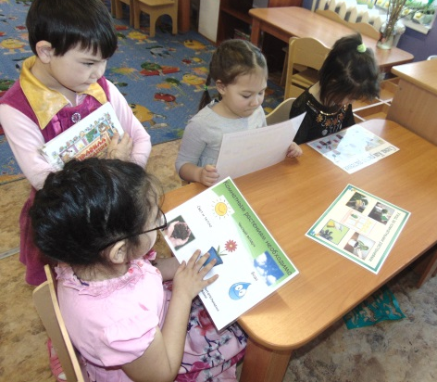
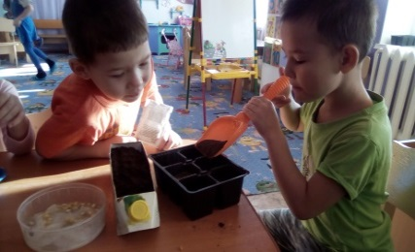
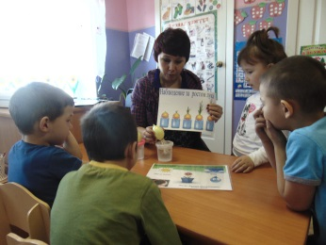
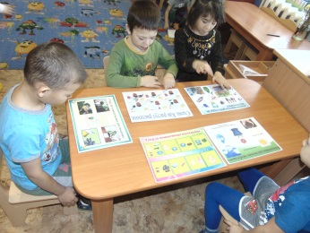



Slide 12













Slide 13










Проект «Весна»
»

Slide 14










Дидактические игры
Цель: закрепление знаний и нравственно-волевых качеств.

Slide 15










Slide 16








Уголок природы
Цель: знакомство детей с комнатными растениями, условиями их роста, наблюдений и труда.

Slide 17









Slide 18



Природоохранная акция «
Накормите птиц зимой»,
Береги природу

Slide 19









Прогулки

Slide 20








Slide 21









Slide 22














Slide 23

Результаты проделанной работы
сформировано начало экологической культуры у детей;
сформировано осознанно правильное отношение к объектам и явлениям природы, экологическое мышление;
дети учатся практическим действиям по охране природы;
у детей появилось желание общаться с природой и отражать свои впечатления через различные виды деятельности.

Slide 24

Всё хорошее в людях из детства!
Как истоки добра пробудить?
Прикоснуться к природе всем сердцем:
Удивиться, узнать, полюбить!
Я хочу, чтоб земля расцветала,
И росли как цветы, малыши,
Чтоб для них экология стала – не наукой,
А частью души.

Slide 25
Спасибо за внимание!

